Slide 1
OHIKO NODOAK

Slide 2
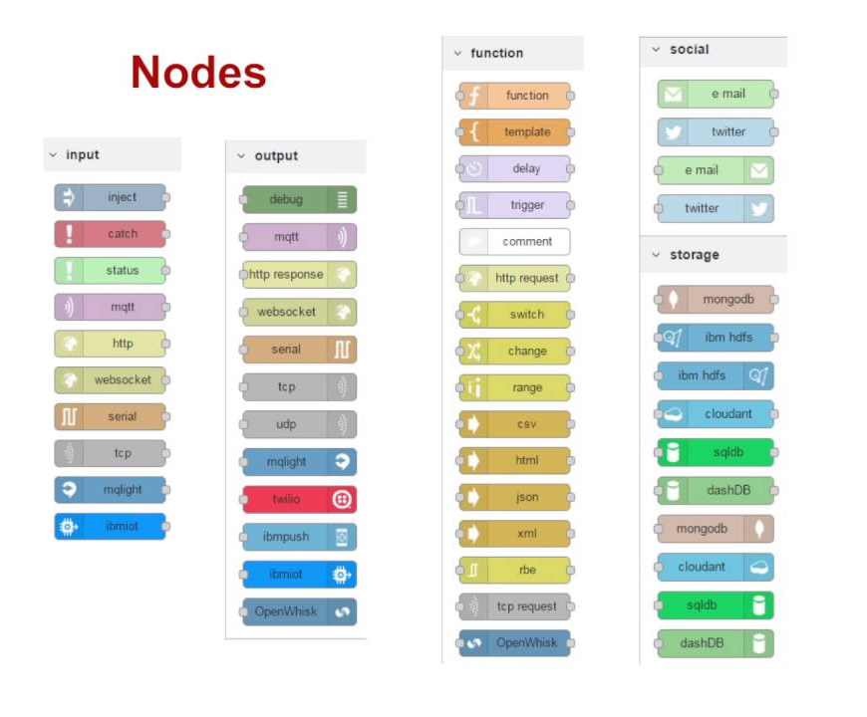
Node-RED. Ohiko nodoak
AITOR AZPIROZ

Slide 3
Edukiak
Common nodoak
Inject
Debug
2. Funtzio nodoa
a. Function

Slide 4

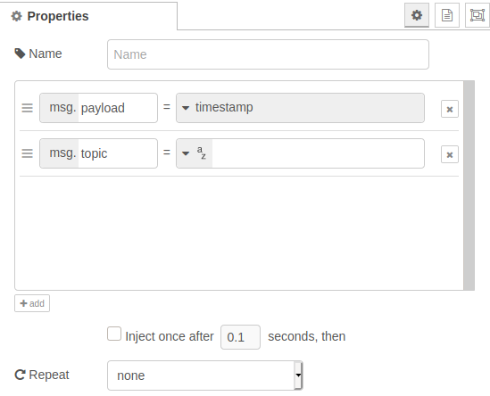
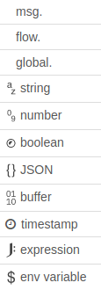




Node-RED. Ohiko nodoak.
1. Common nodoak
Inject nodoa: Flow-ean mezu bat injektatzeko erabiltzen da
Payload: Mezuaren ohiko datua (ordua, zenbakia, hitza, katea … )
Topic: Mezuaren topic-a.
Repeat: Eskuz edo periodikoki …
{ “_msgid”: 23661 , ”topic”:” ” , ”payload”: 25 }
Mezua

Slide 5
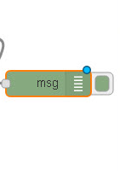
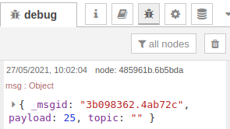



Node-RED. Ohiko nodoak.
1. Common nodoak
Debug nodoa: Flow bateko mezuaren egitura bistaratzen du
Defektuz msg.payload bistaratzen du baina osoa ikus daiteke
Mezua
{ “_msgid”: 23661 , ”topic”:” ” , ”payload”: 25 }
msg._msgid
msg.topic
msg.payload

Slide 6
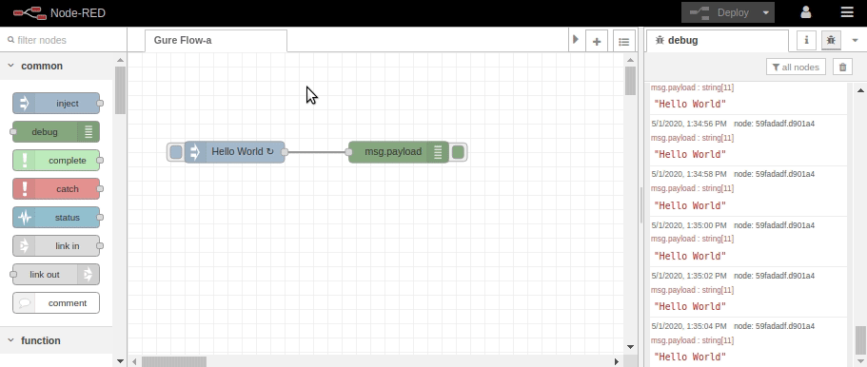
Node-RED. Ohiko nodoak.
1. Common nodoak
Hurrengo adibideak eskuzko inject-a egin eta mezua bistaratzen du.
GIF 08 - Inject manual debug
Notes:
Era labur batean definitzea zaila dela aipatu daiteke

Slide 7
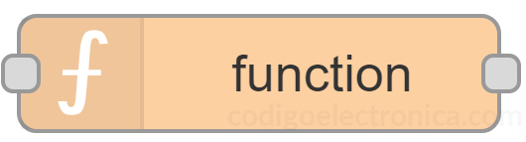

Node-RED. Ohiko nodoak.
2. Funtzio nodoak
Function nodoa: Mezuari programaturiko funtzio bat aplikatzen dio
Javascript-en programatzen da
Oso erabilgarria da baina programazio oinarriak eskatzen ditu
Informazio gehiago: esteka
Notes:
Era labur batean definitzea zaila dela aipatu daiteke

Slide 8
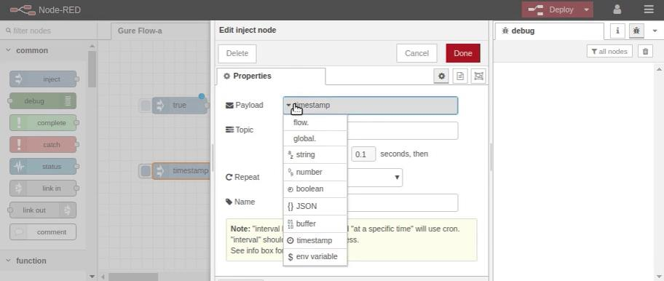
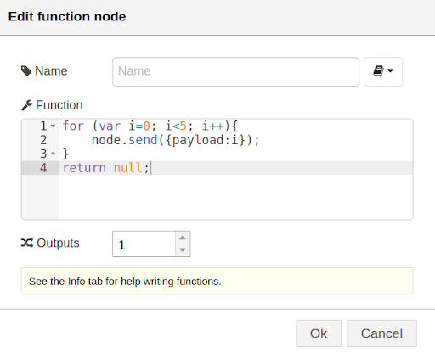
Node-RED. Ohiko nodoak.
2. Funtzio nodoak
Function: Irteeran sarrerakoaren kontrakoa ateratzen duen adibidea.
msg.payload=!msg.payload;
return msg;
GIF 10 - Funtzioak
Notes:
Era labur batean definitzea zaila dela aipatu daiteke

Slide 9




#LCAMP_EU
info@lcamp.eu
www.lcamp.eu
@LCAMP_EU
LCAMP Learner Centric Advanced Manufacturing Platform for CoVEs

